Slide 1
并发编程之synchronized&Lock&AQS详解

Slide 2
课程内容
synchronized
ReentrantLock
AbstractQueuedSynchronizer
  杨过老师
  QQ:692927914

Slide 3
并发同步器
多线程编程中，有可能会出现多个线程同时访问同一个共享、可变资源的情况；这种资源可能是：对象、变量、文件等。
共享：资源可以由多个线程同时访问
可变：资源可以在其生命周期内被修改
引出的问题：
  由于线程执行的过程是不可控的，所以需要采用同步机制来协同对对象可变状态的访问

Slide 4
加锁作用与锁定义分类
加锁目的：序列化访问临界资源，即同一时刻只能有一个线程访问临界资源(同步互斥访问)
锁类型
显式
隐式
ReentrantLock，实现juc里Lock，实现是
基于AQS实现，需要手动加锁跟解锁
ReentrantLock lock(),unlock();
Synchronized加锁机制
Jvm内置锁，不需要手动加锁与解锁
Jvm会自动加锁跟解锁

Slide 5
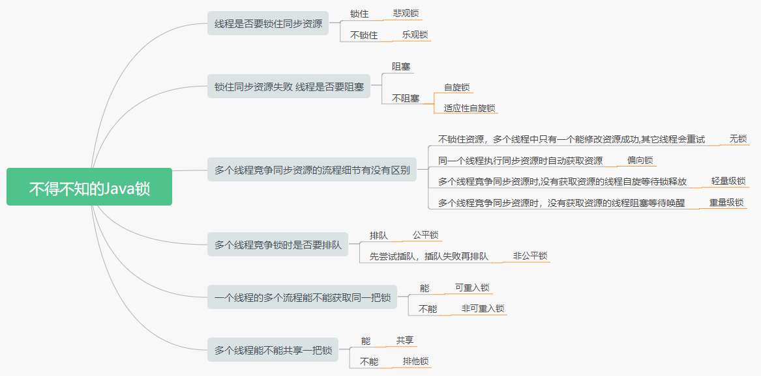
Java锁体系

Slide 6
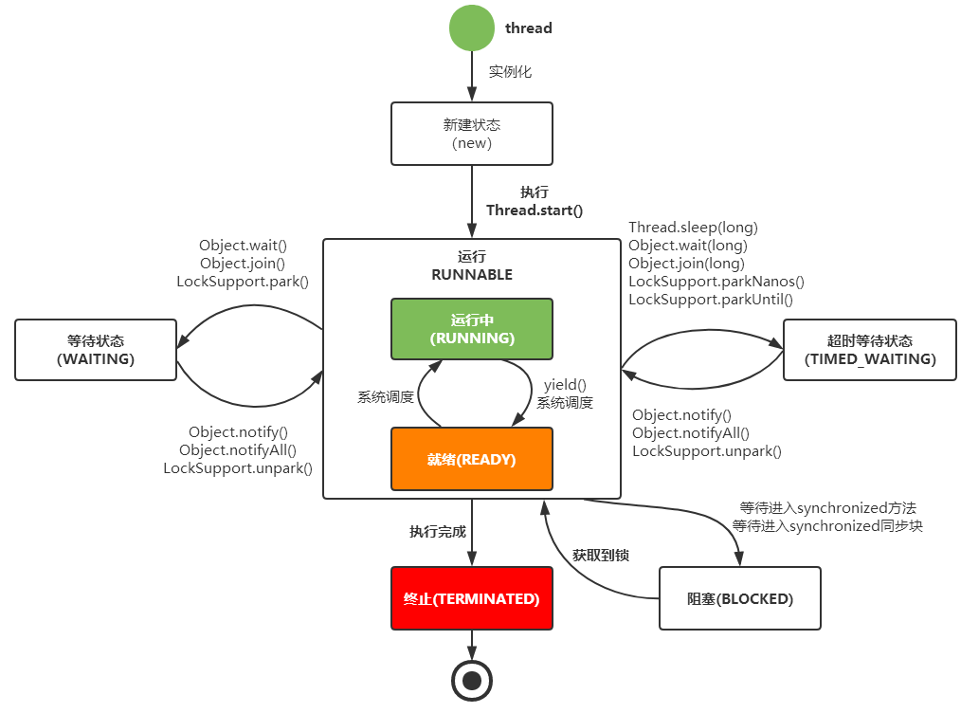
Java线程生命状态

Slide 7
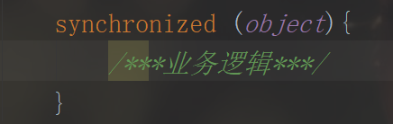
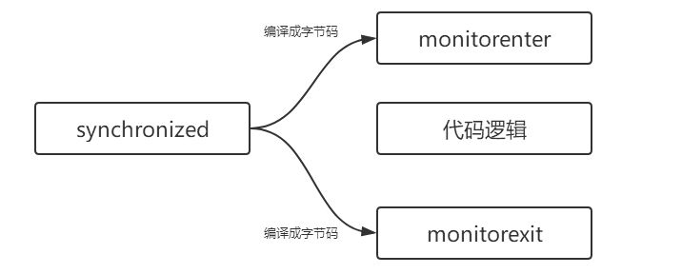
synchronized使用与原理
加锁方式：
  ①.同步实例方法，锁是当前实例对象
  ②.同步类方法，锁是当前类对象
  ③.同步代码块，锁是括号里面的对象
底层原理:
JVM内置锁通过synchronized使用，通过内部对象Monitor(监视器锁)实现，基于进入与退出Monitor对象实现方法与
代码块同步，监视器锁的实现依赖底层操作系统的Mutex lock（互斥锁）实现，它是一个重量级锁性能较低

Slide 8
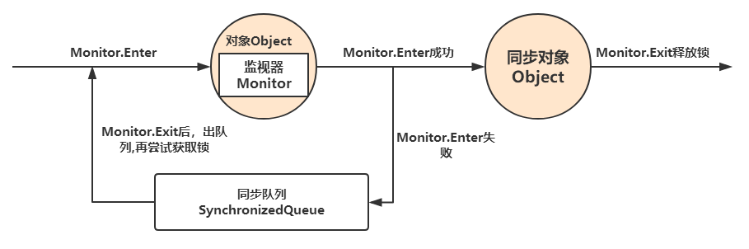
Monitor
每个对象都有一个自己的Monitor(监视器锁)
JVM加锁过程：

Slide 9
对象内存结构
认识对象的内存结构：
对象头：比如 hash码，对象所属的年代，对象锁，锁状态标志，偏向锁（线程）ID，偏向时间，数组长度（数组对象）等
对象实际数据：即创建对象时，对象中成员变量，方法等
对齐填充：对象的大小必须是8字节的整数倍
面试问题：实例对象内存中存储在哪？
如果实例对象存储在堆区时：实例对象内存存在堆区，实例的引用存在栈上，实例的元数据class存在方法区或者元空间
Object实例对象一定是存在堆区的吗？
不一定，如果实例对象没有线程逃逸行为

Slide 10
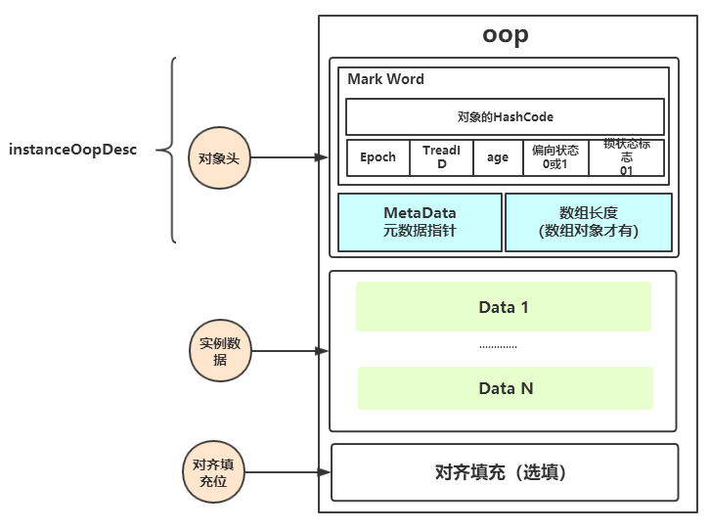
对象内存结构

Slide 11
Mark Word
以32位JVM中存储内容为例
锁状态 | 25 bit |  |  | 4bit | 1bit | 2bit
 |  |  |  |  |  | 锁标志位
 |  |  |  |  | 是否是偏向锁
 | 23bit | 2bit
GC标记 | 空 |  |  |  |  | 11
重量级锁 | 指向重量级锁Monitor的指针（依赖Mutex操作系统的互斥） |  |  |  |  | 10
轻量级锁 | 指向线程栈中锁记录的指针 pointer to Lock Record |  |  |  |  | 00
偏向锁 | 线程ID |  | Epoch | 对象分代年龄 | 1 | 01
无锁 | 对象的hashCode |  |  | 对象分代年龄 | 0 | 01

Slide 12
JVM内置锁优化升级过程
JDK1.6版本之后对synchronized的实现进行了各种优化，如自旋锁、偏向锁和轻量级锁
并默认开启偏向锁
  开启偏向锁：-XX:+UseBiasedLocking -XX:BiasedLockingStartupDelay=0
  关闭偏向锁：-XX:-UseBiasedLocking
升级
升级
升级
无锁
偏向锁
轻量级锁
重量级锁
锁的升级过程不可逆

Slide 13
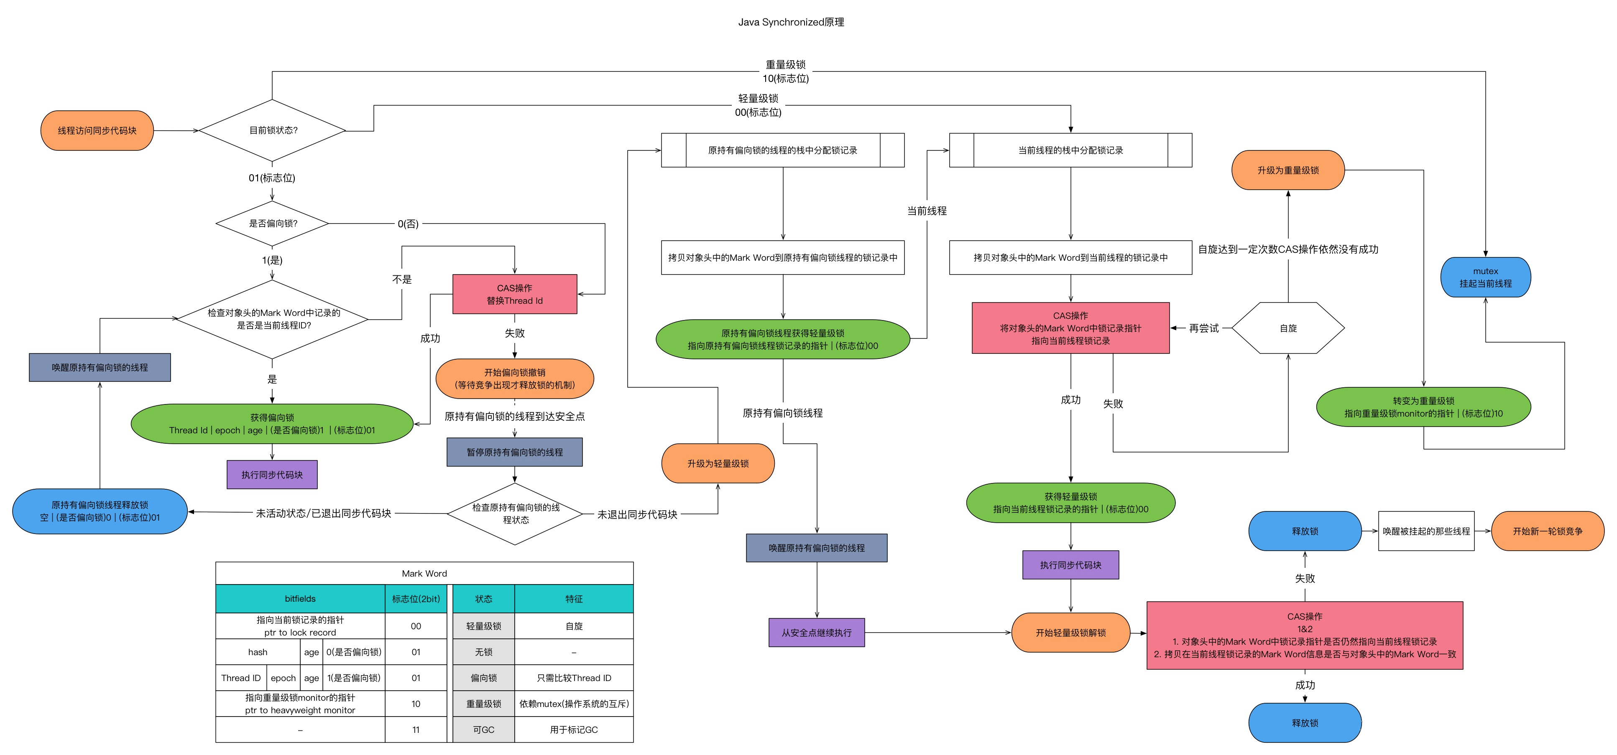
锁优化升级过程

Slide 14
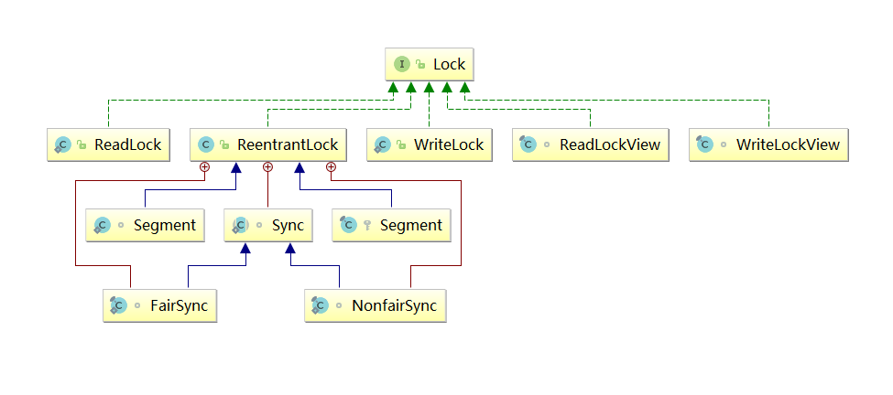
Lock

Slide 15
Lock
ReentrantLock
ReentrantReadWriterlock

Slide 16
同步框架AbstractQueuedSynchronizer
Java并发编程核心在于java.concurrent.util包
而juc当中的大多数同步器实现都是围绕着共同的基础行为，比如等待队列、条件队列、独占获取、共享获取等，而这个行为的抽象就是基于AbstractQueuedSynchronizer简称AQS，AQS定义了一套多线程访问共享资源的同步器框架，是一个依赖状态(state)的同步器。
AQS具备特性
阻塞等待队列
共享/独占
公平/非公平
可重入
允许中断

Slide 17
并发编程包依赖于AQS的内部实现
Java.concurrent.util当中同步器的实现如Lock,Latch,Barrier等，都是基于AQS框架实现
一般通过定义内部类Sync继承AQS
将同步器所有调用都映射到Sync对应的方法
AQS框架-管理状态
AQS内部维护属性volatile int state (32位)
  state表示资源的可用状态
State三种访问方式
  getState()、setState()、compareAndSetState()
AQS定义两种资源共享方式
  Exclusive-独占，只有一个线程能执行，如ReentrantLock
  Share-共享，多个线程可以同时执行，如Semaphore/CountDownLatch
AQS定义两种队列
  同步等待队列
  条件等待队列

Slide 18
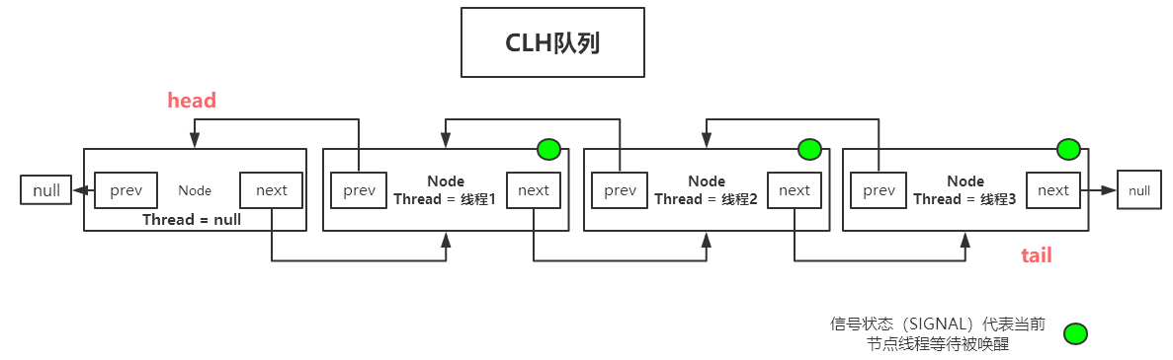
同步队列
CLH队列是Craig、Landin、Hagersten三人发明的一种基于双向链表数据结构的队列，是FIFO先入先出线程等待队列，Java中的CLH队列是原CLH队列的一个变种,线程由原自旋机制改为阻塞机制。

Slide 19
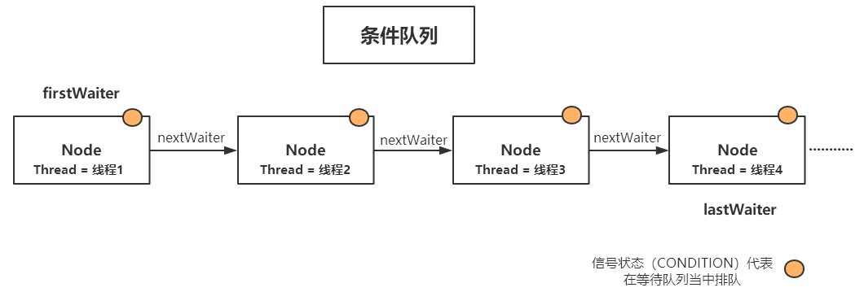
条件队列
Condition是一个多线程间协调通信的工具类，使得某个，或者某些线程一起等待某个条件（Condition）,只有当该条件具备时 ，这些等待线程才会被唤醒，从而重新争夺锁

Slide 20
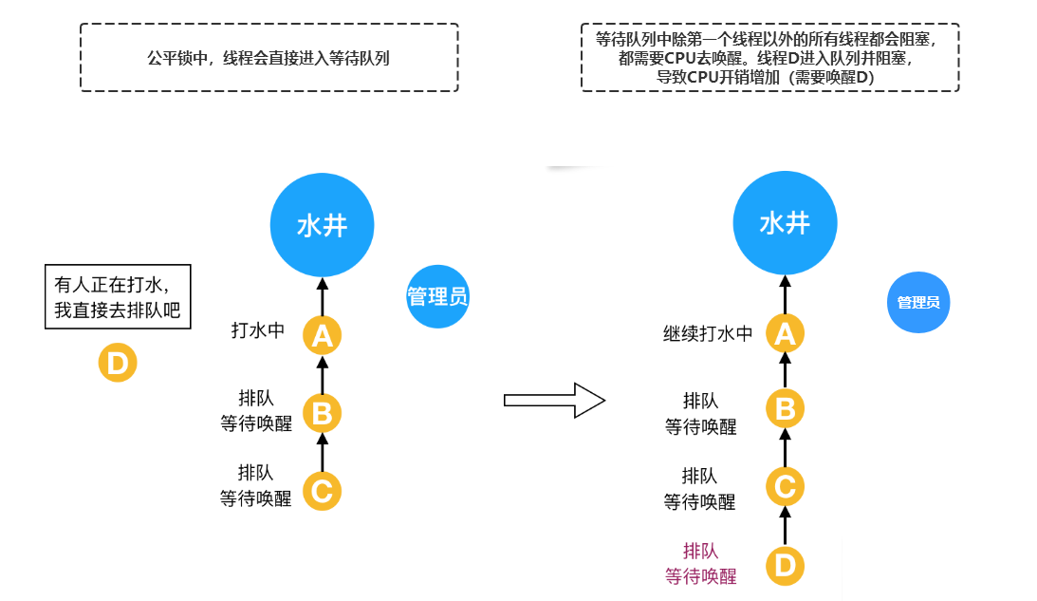
公平锁

Slide 21
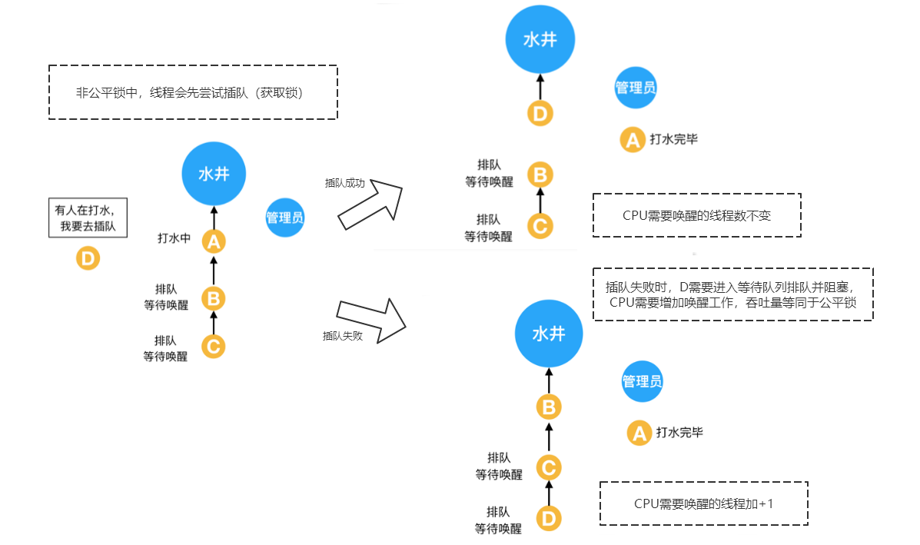
非公平锁

Slide 22
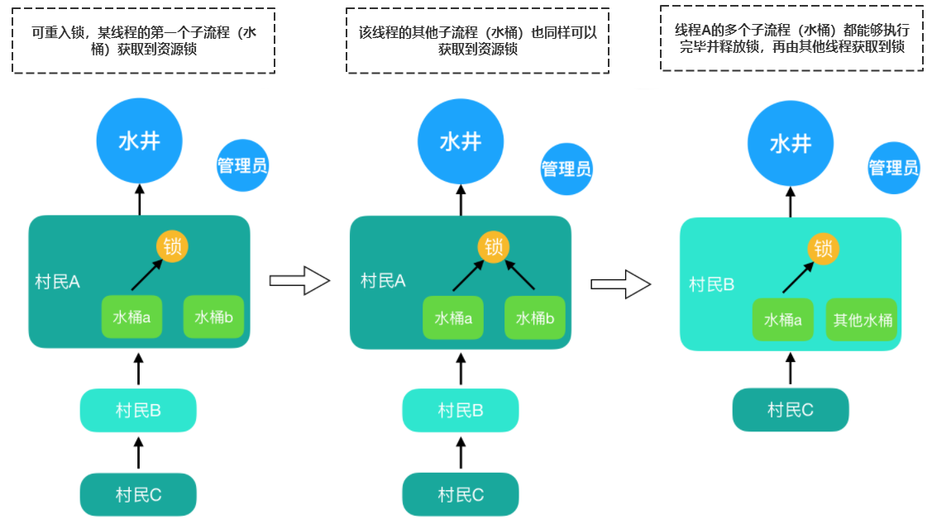
重入锁

Slide 23
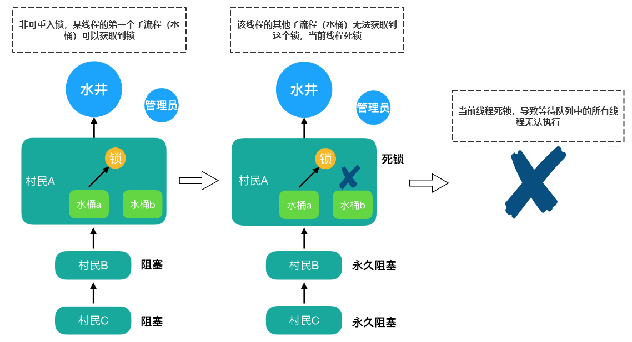
不可重入锁

Slide 24
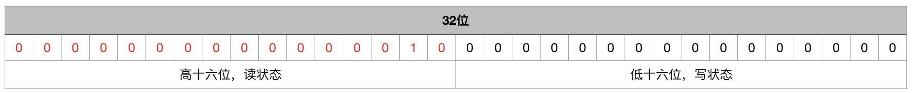
读写锁
写锁(独享锁、排他锁)，是指该锁一次只能被一个线程所持有。如果线程T对数据A加上排它锁后，则其他线程不能再对A加任何类型的锁。获得写锁的线程即能读数据又能修改数据。
读锁(共享锁)是指该锁可被多个线程所持有。如果线程T对数据A加上共享锁后，则其他线程只能对A再加共享锁，不能加排它锁。获得读锁的线程只能读数据，不能修改数据。
AQS中state字段（int类型，32位），此处state上分别描述读锁和写锁的数量于是将state变量“按位切割”切分成了两个部分
高16位表示读锁状态（读锁个数）
低16位表示写锁状态（写锁个数）

Slide 25
The End
  VIP课程-杨过老师
  QQ:692927914

